Slide 1

Об организации работы по расследованию несчастных случаев с обучающимися и работниками образовательных организаций

Slide 2
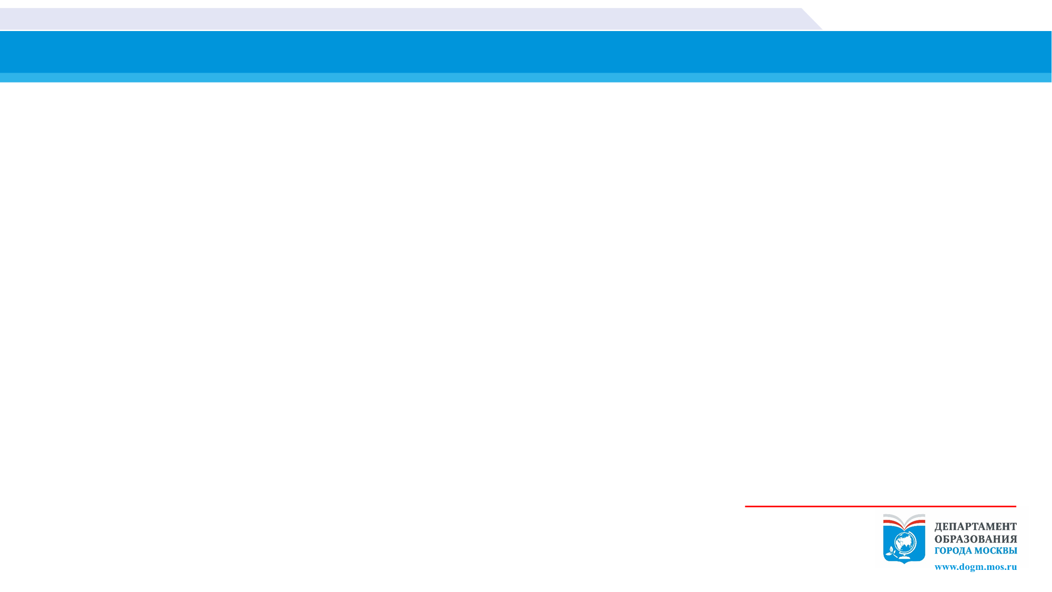

Нормативное обеспечение
п. 6. ст. 28. Образовательная организация обязана…
создавать безопасные условия обучения, воспитания обучающихся, присмотра и ухода за обучающимися, их содержания в соответствии с установленными нормами, обеспечивающими жизнь и здоровье обучающихся, работников образовательной организации.
ст. 41.
п. 1. Охрана здоровья обучающихся включает в себя:
п.п. 8. Обеспечение безопасности обучающихся во время пребывания в организации, осуществляющей образовательную деятельность.
п. 4. Образовательная организация создает условия для охраны здоровья обучающихся, в том числе обеспечивает:
п.п. 4. Расследование и учет несчастных случаев с обучающимися во время пребывания в образовательной организации в порядке, установленном федеральным органом исполнительной власти, осуществляющим функции по выработке государственной политики и нормативно-правовому регулированию в сфере образования …
Федеральный закон
от 29 декабря 2012 года № 273-ФЗ
«Об образовании в Российской Федерации»
2

Slide 3
Нормативное обеспечение
Расследование несчастных случаев с обучающимися проводится в соответствии с:
Приказом Минобрнауки России
от 27 июня 2017 г. № 602
«Об утверждении Порядка расследования и учета несчастных случаев с обучающимися во время пребывания в организации, осуществляющей образовательную деятельность»
Организация работы по расследованию несчастных случаев установлена:
Приказом Департамента образования города Москвы
от 30 октября 2017 г. № 1070
«Об организации работы по расследованию несчастных случаев с обучающимися и работниками образовательных организаций и иных учреждений, подведомственных Департаменту образования города Москвы»
3

Slide 4
Приказ Департамента образования города Москвы от 30 октября 2017 г. № 1070
Алгоритм действий при расследовании несчастных случаев, происшедших с обучающимися в образовательных организациях (повлекших легкие повреждения здоровья)
Образовательная организация обязана:
Вызвать скорую медицинскую помощь
1. | Проинформировать о несчастном случае:
1.1. | Департамент образования города Москвы (далее – Департамент) через заполнение формы «Оперативная сводка о чрезвычайных ситуациях, произошедших в образовательной организации» в личном кабинете ЕКИС (не позднее 3-х часов с момента получения информации о несчастном случае)
1.2. | Родителей (законных представителей) пострадавшего
2. | Создать комиссию и провести расследование несчастного случая в соответствии с приказом Минобрнауки в течение трех календарных дней с момента происшествия;
Не позднее трех рабочих дней после завершения расследования руководитель утверждает акты в трех экземплярах и заверяет печатью образовательной организации
Оригинал акта о расследовании несчастного случая с обучающимся и заверенные копии материалов расследования несчастного случая передаются инспектору по округу (подпункт 4 пункта 1.6. приказа Департамента №1070)
4

Slide 5
Приказ Департамента образования города Москвы от 30 октября 2017 г. № 1070
Алгоритм действий при расследовании несчастных случаев, происшедших с обучающимися в образовательных организациях (при групповом, тяжелом и смертельном несчастном случае)
Образовательная организация незамедлительно обязана:
Вызвать скорую медицинскую помощь
 | Проинформировать о несчастном случае:
1. | Руководящий состав Департамента по электронным адресам: IIKalina@mos.ru; TikhonovMY@mos.ru; PavlovIS@mos.ru; WorkinggroUP@mos.ru; ZabrodinAV@mos.ru
3. | Родителей (законных представителей) пострадавшего
4. | Территориальный орган Министерства внутренних дел Российской Федерации
5. | Соответствующий выборный орган первичной профсоюзной организации обучающихся (при наличии) и (или) иной представительный орган обучающихся (далее - представительный орган обучающихся) образовательной организации
6. | Московскую городскую организацию Профсоюза работников народного образования и науки Российской Федерации (е-mail: mgo@pronm.ru)
Комиссию по расследованию несчастного случая (группового, тяжелого и смертельного несчастного случая)
формирует Департамент, председатель комиссии – куратор административного округа Департамента
по вопросам образования.
5

Slide 6
Приказ Департамента образования города Москвы от 30 октября 2017 г. № 1070
Инспектор по закрепленному административному округу
Осуществляет контроль за своевременным расследованием и учетом несчастных случаев с обучающимися в образовательной организации, а также выполнением мероприятий по устранению причин, вызвавших несчастный случай
Направляет акт о расследовании несчастного случая с обучающимся с заверенными копиями материалов расследования в Управление координации государственной программы Департамента
6

Slide 7
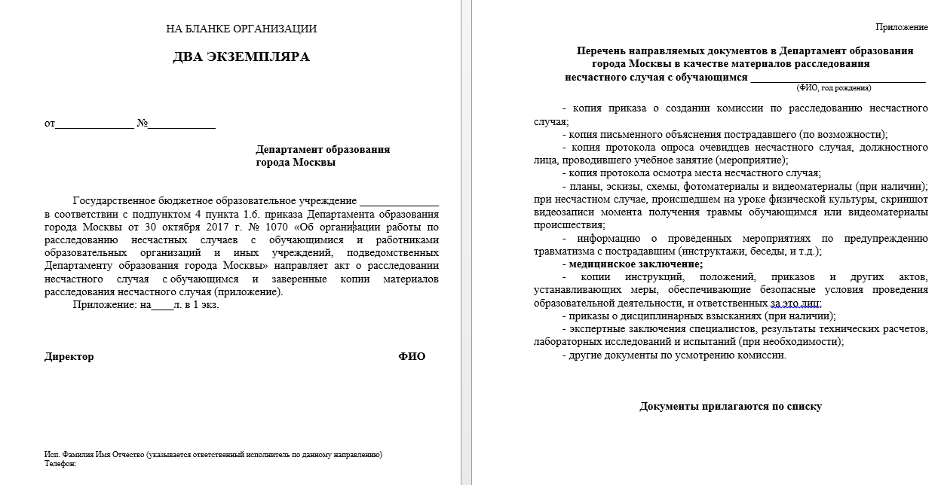


Примерный текст сопроводительного письма
Обязательно образовательная организация в сопроводительном письме указывает дату и исходящий номер
(в день направления документов в Департамент)
7

Slide 8
Нормативное обеспечение
Расследование несчастных случаев с работниками проводится на основании:
Статьей 227 – 231 Трудового Кодекса Российской Федерации
Постановления Минтруда России от 24 октября 2002 г. № 73 «Об утверждении форм документов, необходимых для расследования и учета несчастных случаев на производстве, и Положения об особенностях расследования несчастных случаев на производстве в отдельных отраслях и организациях» и иными правовыми актами Российской Федерации и законами города Москвы, регулирующими вопросы расследования и учета несчастных случаев с работниками
8

Slide 9





Приказ Департамента образования города Москвы от 30 октября 2017 г. № 1070
Порядок организации работы при расследовании несчастных случаев с работниками
При легком несчастном случае
При групповом, тяжелом и смертельном несчастном случае
Департамент через заполнение формы «Оперативная сводка о чрезвычайных ситуациях, произошедших в образовательной организации» в личном кабинете ЕКИС (не позднее 3-х часов с момента получения информации о несчастном случае)
Фонд социального страхования (далее - ФСС) по месту регистрации, путем направления извещения* в течение суток
1. Незамедлительно руководящий состав Департамента по электронным адресам: IIKalina@mos.ru; TikhonovMY@mos.ru; PavlovIS@mos.ru; WorkinggroUP@mos.ru; ZabrodinAV@mos.ru, с последующим заполнением формы «Оперативная сводка о чрезвычайных ситуациях, произошедших в образовательной организации» личном кабинете ЕКИС
2. В течение суток направляет извещение*:
– в ФСС по месту регистрации учреждения;
– в Государственную инспекцию труда по городу Москве (тел.: 8 (495) 343-96-06, 8 (495) 343-91-90, факс: 8 (495) 343-95-02, 8 (495) 343-96-06);
– в прокуратуру по месту происшествия несчастного случая;
– в Московскую Федерацию профсоюзов (тел.: 8 (495) 690-82-62; факс: 8 (495) 690-83-91, е-mail: main@mtuf.ru); Московскую городскую организацию профсоюза работников народного образования и науки Российской Федерации (е-mail: mgo@pronm.ru);
– Департамент труда и социальной защиты населения города Москвы (факс: 8 (495) 625-10-51, е-mail: dszn@mos.ru)
* форма № 1 постановления Минтруда России от 24 октября 2002 г. № 73 «Об утверждении форм документов, необходимых для расследования и учета несчастных случаев на производстве, и Положения об особенностях расследования несчастных случаев на производстве в отдельных отраслях и организациях»
9

